Slide 1
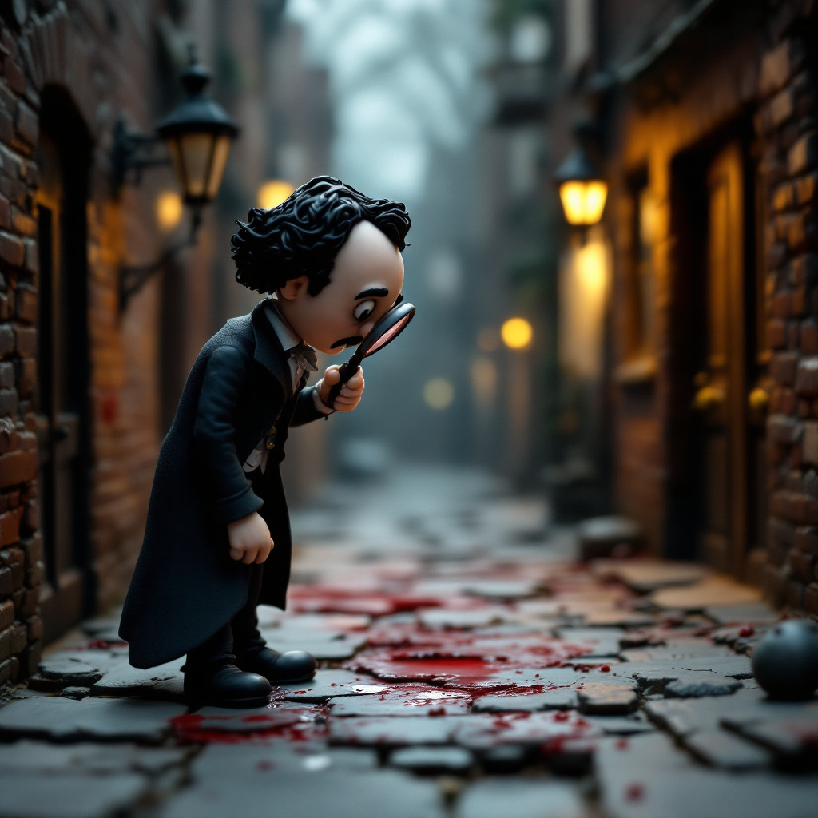
ENIGMAS PARA TRABALHAR EM SALA DE AULA

Slide 2
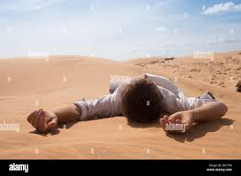
Enigma 1:
Um homem foi encontrado morto no deserto, nu, e com apenas um palito nas mãos. O que aconteceu?

Slide 3
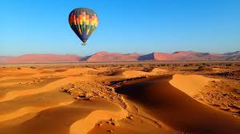
Enigma 1:
Solução: Dois homens estavam viajando de balão, sobrevoando um deserto, quando, de repente, o balão começou a cair. Tentando diminuir o peso, eles jogaram os sacos de areia do balão, mas ele continuou a cair. Eles num ato desesperado arrancaram suas roupas e as jogaram ao ar, mais uma vez para diminuir o peso, mas nada. Quando um deles teve uma ideia: eles tiram no palitinho, quem perder pula do balão para o outro se salvar.

Slide 4
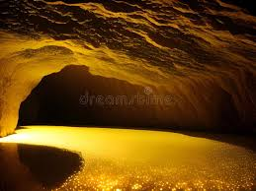
Enigma 2:
Um dono de uma mina de ouro, trabalhava todo dia e sempre encontrava o vigia noturno saindo de seu turno. Um dia, o vigia disse para ele: “Patrão, não pegue hoje a estrada de sempre para voltar pra sua casa. Pois esta noite sonhei que um deslizamento cairia sobre o carro do senhor e o senhor morreria.” O patrão agradece e vai para o trabalho. No dia seguinte, ao encontrar o vigia novamente, ele o despede. O que aconteceu?

Slide 5

Enigma 2:
Solução: O vigia era noturno. Logo, a sua obrigação era de vigiar à noite. Porém, quando disse ao patrão que havia sonhado a noite disse, confessou que tinha dormido na noite passada, não cumprindo com a sua obrigação.

Slide 6
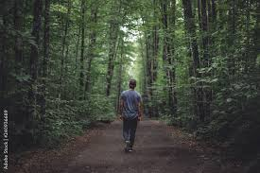
Enigma 3:
Um homem foi encontrado morto, com uma roupa inusitada, no meio de uma floresta. O que aconteceu?

Slide 7
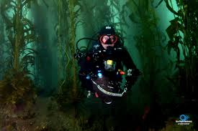
Enigma 3:
Solução: O homem estava mergulhando, enquanto acontecia um incêndio em uma floresta próxima. Quando um avião de bombeiros foi pegar água do lago para apagar o incêndio, ele, acidentalmente, pegou o mergulhador e o jogou na floresta, junto com a água.

Slide 8
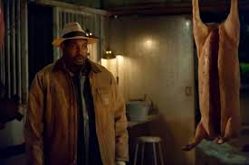
Enigma 4:
O dono de uma grande rede de matadouros é encontrado morto dentro de um de seus frigoríficos. A polícia desconfiou logo que se tratava de um homicídio pelas circunstâncias do crime. O homem tinha muitos problemas e foi encontrado pendurado pelo pescoço a uma altura de três metros dentro de um frigorífico desligado. Um famoso detetive foi chamado e, ao ver a cena do crime, logo disse: “Não, amigos, o que houve aqui foi um suicídio. Aquela poça de água embaixo do cadáver é a prova.” Como aconteceu e como o detetive desvendou o mistério?

Slide 9

Enigma 4:
Solução: O homem estava passando por diversos problemas, com a família e com os negócios. Por isso, resolveu se matar da seguinte forma: subiu em cima de um imenso cubo de gelo que havia no frigorífico, amarrou uma corda no teto e desligou o frigorífico. Depois disso, ele subiu de novo em cima do cubo de gelo e esperou o gelo derreter, para que ele pudesse ficar suspenso no ar. A poça de água foi o que sobrou do cubo de gelo.

Slide 10
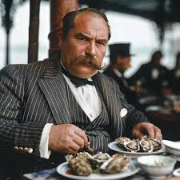
Enigma 5:
Um homem, enlutado, desembarca de um navio, caminha até um restaurante próximo, senta-se e pede faisão. O faisão chega e, ao colocá-lo na boca, o homem grita apavorado e desmaia. O que aconteceu?

Slide 11

Enigma 5:
Solução: Aquela seria a segunda vez que o homem comeria faisão. A primeira foi logo após um naufrágio, no qual estava presente com a sua esposa. Logo após o naufrágio, isolado numa ilha, o grupo faminto foi atrás de comida. Durante a procura por comida, a esposa do homem desaparece. Quando um grupo retornou, trouxe consigo uma carne vermelha que diziam ser de faisão. Nesta segunda oportunidade, em que ele comia faisão, ele se lembrou que o gosto da carne não era o mesmo daquele na ilha e presumiu que havia ingerido a carne de sua mulher.

Slide 12

Enigma 6:
Romeu e Julieta foram encontrados mortos no chão, com água, cacos de vidro e pedrinhas em volta. A janela para o jardim estava aberta. Quem eram Romeu e Julieta? Como eles morreram?

Slide 13
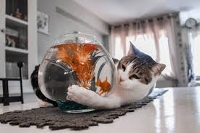
Enigma 6:
Solução: Romeu e Julieta eram peixes. O gato entrou pela janela e derrubou o aquário. Assim, ambos morreram asfixiados por falta de água.

Slide 14
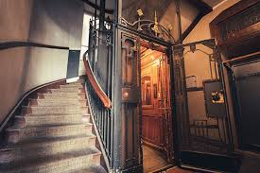
Enigma 7:
Um homem mora no 14⁰ andar de um prédio. Sempre que faz sol, ele usa as escadas para subir até seu apartamento. Quando chove, ele usa o elevador. Por que ele age dessa forma?

Slide 15
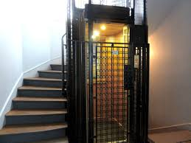
Enigma 7:
Solução: Ele é um anão e usa o guarda-chuva para apertar o botão do elevador.

Slide 16
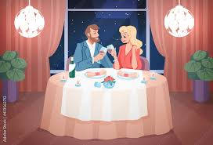
Enigma 8:
Sonia e Marcos bebem do mesmo refresco, com alguns cubos de gelo, porém ele bebe três copos a mais do que ela. Pouco tempo depois, apenas Sonia morre. O que aconteceu?

Slide 17
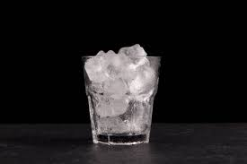
Enigma 8:
Solução: O gelo na bebida de ambos estava envenenado, porém Marcos estava com muita sede e bebeu os 3 copos muito rápido, não dando nem tempo para o gelo derreter completamente e envenenar a bebida. Sônia, por sua vez, não tinha muita sede e demorou para tomar o refresco, dando tempo suficiente para o gelo derreter e envenená-la de forma fatal.

Slide 18

Enigma 9:
Uma mulher planeja matar o marido durante o jantar, com algumas pílulas envenenadas. No entanto, as pílulas somem e ela comete suicídio. O que aconteceu?

Slide 19
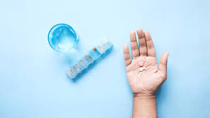
Enigma 9:
As pílulas sumiram porque o filho pequeno do casal havia encontrado e engolido, achando que eram doces. A mulher não suportou a culpa e decidiu tirar a própria vida.

Slide 20
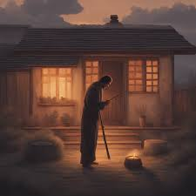
Enigma 10:
Uma mulher viu o rosto de um estranho. Ela o viu parado, bem de perto. O mágico salvou a sua vida. O que aconteceu?

Slide 21
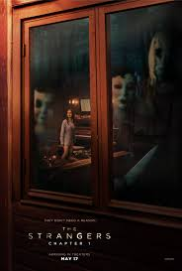
Enigma 10:
Solução: Ela viu o homem pelo olho mágico e, percebendo que ele mantinha um comportamento suspeito, recusou-se a abrir a porta.

